Slide 1
金融科技發展與實務
CH Sean Han 韓傳祥
QF/Math/Fintech&Blockchain, NTHU
Entrepreneurship Garage, NTHU
chhan@gapp.nthu.edu.tw http:mx.nthu.edu.tw/~chhan

Slide 2
Outline
Fintech 發展與風險
TW Fintech Unicorn?
CeFi 與 DeFi
AI 應用案例與風險
Case: AIoT的保險應用
Trusted AI?

Slide 3

金融科技
(Financial Technology)
指由技術帶來的金融創新，在安全與合規條件下，使金融服務具有效率性與普及性。
這些技術包括了互聯網、物聯網、數據分析、人工智能、身份辨識、資安、區塊鏈等等
金融科技也泛指是達到普惠金融所使用的工具，預期將帶來「破壞式的創新」（disruptive innovations）
Notes:
法規很重要

Slide 4
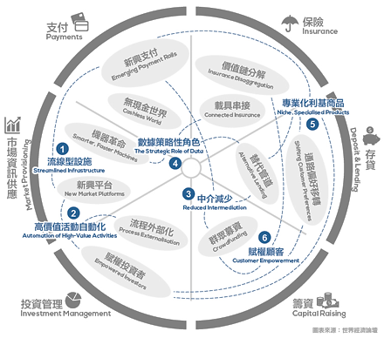
金融「六大功能」與 FINTECH 的 「十一項創新」

Slide 5
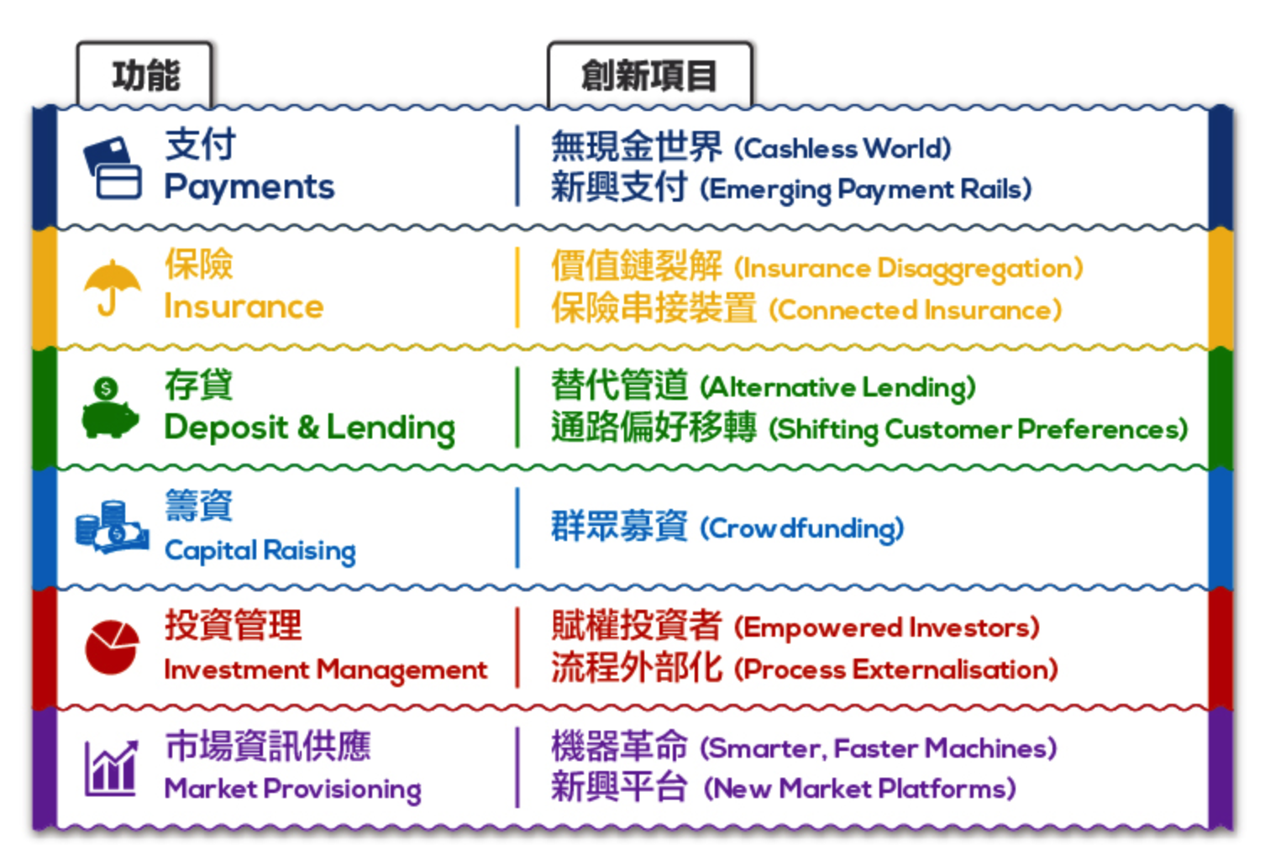
WEF: Fintech 領域與創新

Slide 6

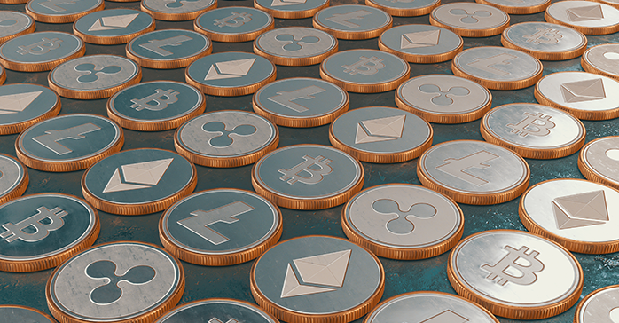

Fintech from CFA’s viewpoint
Technological innovation in the design and delivery of financial services and products.
Fintech Topics in the CFA® Exams
Big data, Machine learning, Artificial Intelligence
Cryptocurrencies and Blockchain
Robo Advisor

Slide 7
金融科技發展軌跡
從歐美發跡的金融科技公司針對單一痛點，透過不斷的優化，發展成獨角獸公司。
很幸運的是金融科技通過了百年疫情極端風險的考驗，在疫情期間隨著數位使用的狂潮，被推入上市階段，甚至以SPAC的形式，一波波搶佔金融這塊還不斷在全球擴張的大餅。

Slide 8
金融創新的最大風險(I): 監理風險
中心化金融
對比於中國特色以大型科技公司為主的幾家集中化的金融科技帝國，歐美則是由分散化的眾多小型金融科技公司不斷竄起，後來採用合縱連橫的方式擴大服務的項目。
雖然都是使用數位化的工具，但由於結構不同，產生社會影響(social impact)的程度不同，所面臨的挑戰自然不同，更導致政治管制大大不同。

Slide 9
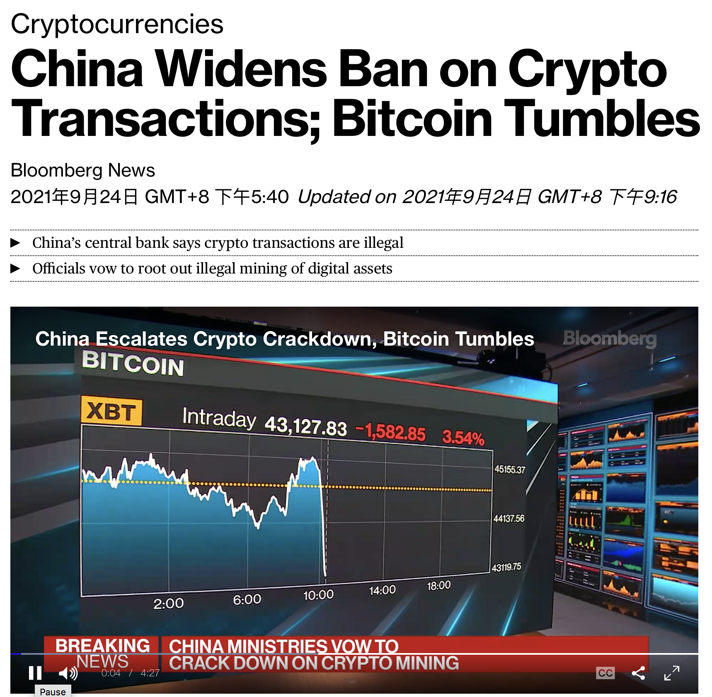
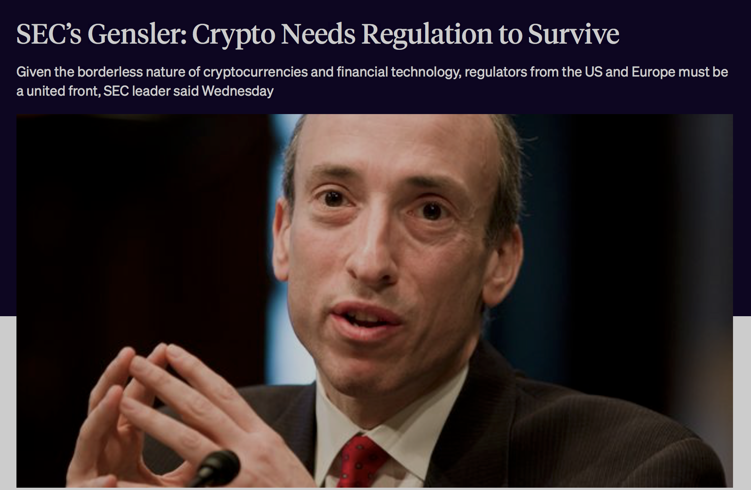
金融創新的最大風險(II): 監理風險
去中心化金融：加密貨幣數位資產

Slide 10
台灣金融科技發展
金管會去年公布「金融科技發展路徑」、「資本市場藍圖」
逐步清晰的勾勒出數位金融發展的脈絡
在金融科技生態圈中，以計劃經濟的形式，共存共榮善盡彼此的功能。

Slide 11
Fintech 在台灣
2015/09/24 - 金管會成立金融科技辦公室。
2016/05/12 - 金管會公布「金融科技發展策略白皮書」
2016/09/09 - 金管會公布「金融科技發展十大計畫」
2017/12/29- 立法院三讀通過「金融科技發展與創新實驗條例（ 監理沙盒）草案」，成為繼英國、新加坡、澳洲及香港外第五個擁有監理沙盒制度的國家，實驗期間上限為3年，全球最長。
2019/07/30- 將來銀行、LINE Bank（連線商業銀行）、樂天國際商業銀行三家業者均可設立純網路銀行

Slide 12
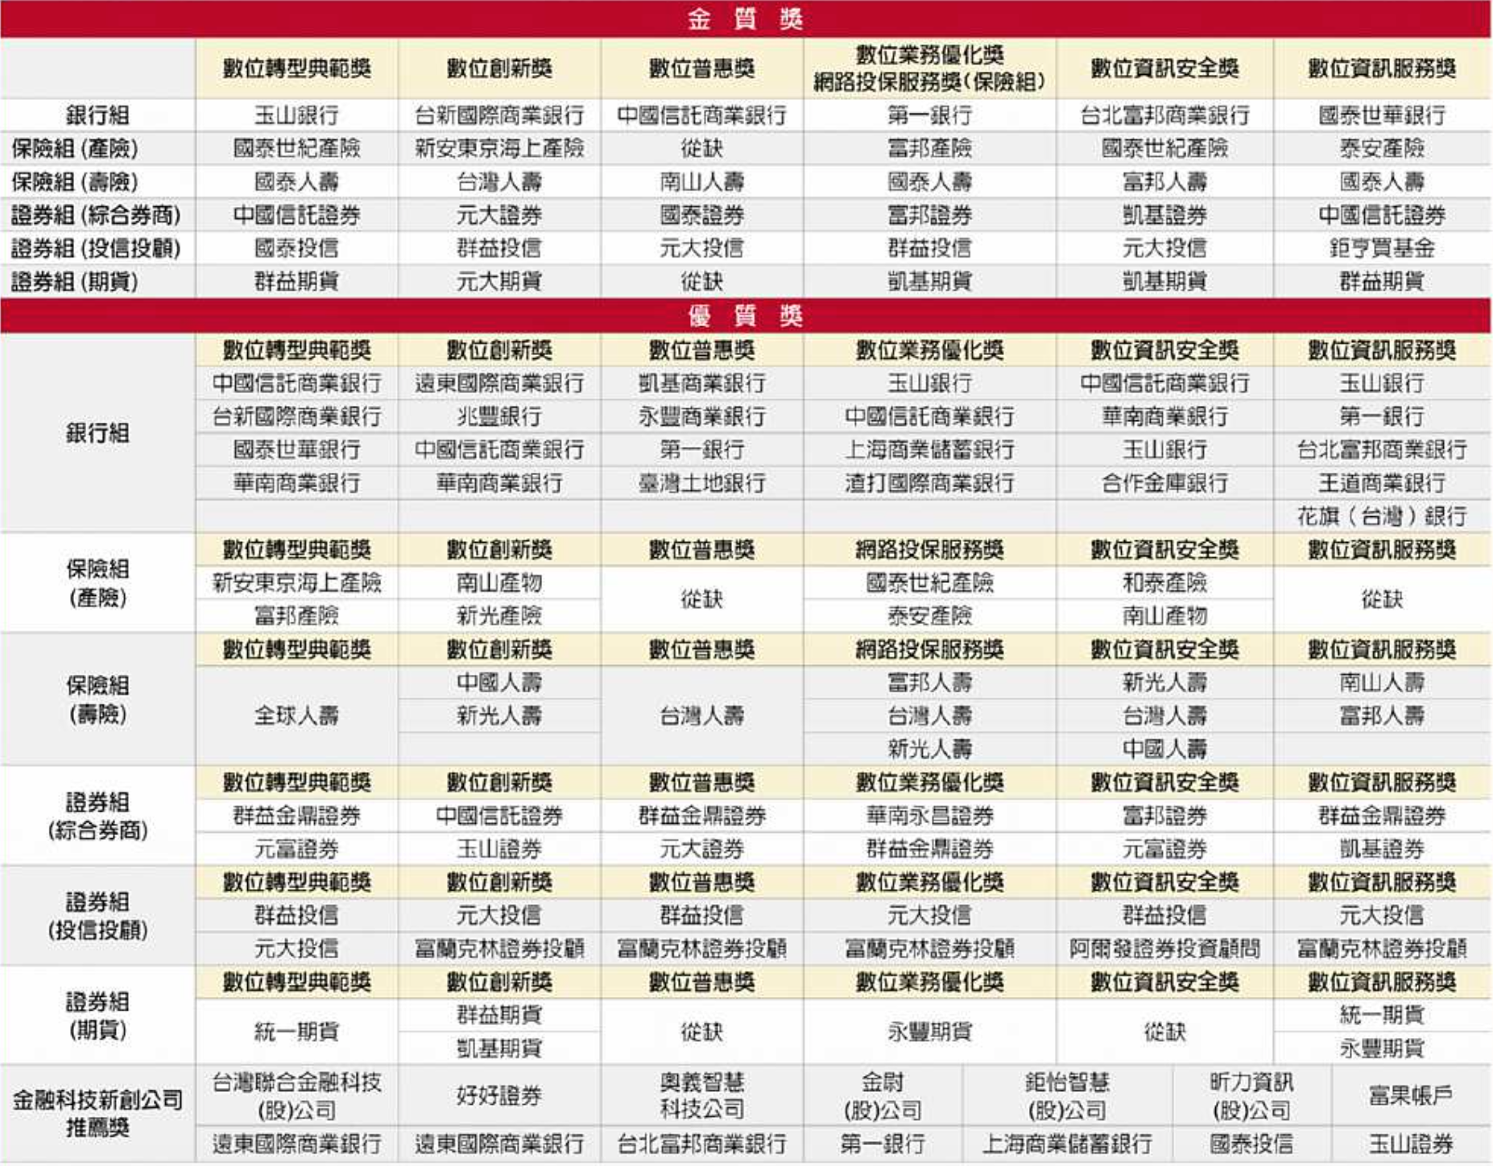
純網銀的「鯰魚效應」(I): 先是私人金融機構，其次才是公股機構
發展模式：
傳統：「先轉型」成功，內部效率性提升後，才能夠在精實的數位基礎「後創新」
新興：平台經濟模式，乃是由不同的平台服務串連出金融生態圈

Slide 13
純網銀的「鯰魚效應」(II): 促進數位金融業務
數位資訊安全：配置專責人員、系統、認證等管理措施，甚至保資安險。
數位普惠：以人為本，在疫情期間對學貸、勞工、中小企業等各項紓困貸款，移工貸款與外匯，大型異業平台合作等。
數位轉型：小從智能ATM、中到智能分行或某項服務系統優化、大到設立實驗室全面規劃轉型，按機構投入之資源、專利取得等有非常不同的成效。
數位創新：有加油、運動、電商、快速貸款、社群媒體等不同場景或專項的創新生態圈。
數位資訊服務：評分很高的APP。
數位業務優化：在分行大廳、理財服務、企業方案、薪轉帳戶，甚至是機器學習平台等業務上都各有擅長。
這些成果顯示了創新、普及、安全與收益之間存在了動態的平衡點。

Slide 14
Is it possible to have a fintech unicorn from Taiwan?
What are the charllenges?

Slide 15

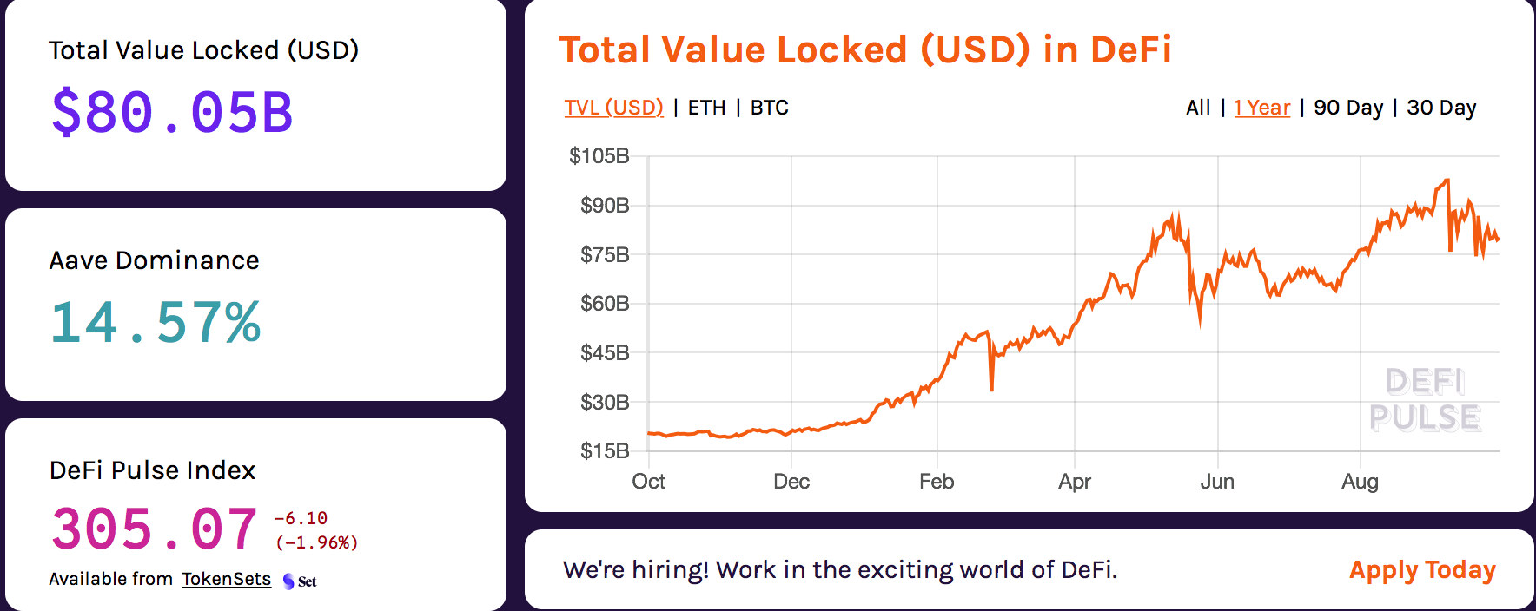
正在進行的...DeFi未來(I)

Slide 16
正在進行的...DeFi未來(II)
Connect to real economy: Stable Coins, Stock Tokens,...
數位資產產品 | 中心化 | 去中心化
主動式 標的：通證 (token) | ??? | Pie/Mirror/Synthetix
被動式 標的：加密貨幣 | BGCI ETF | Crypto 20

Slide 17
Case Study: AIoT 在保險上的應用

Slide 18
物聯網 (IoT) 保險市場現況與預估
2015 WEF 預測金融科技創新立即衝擊的是銀行業，然而受到影響最大的預計是保險業
McKinsey Global Institute趨勢研究報告
2025 IoT 相關產值將達 3.9兆 ~ 11.1 兆美金
其中將近一兆的產值與保險相關
Accenture 2017（The Risk of InsurTech）」報告，全球過去三年保險科技分析指出，與AI和IoT相關的交易增加了79%

Slide 19
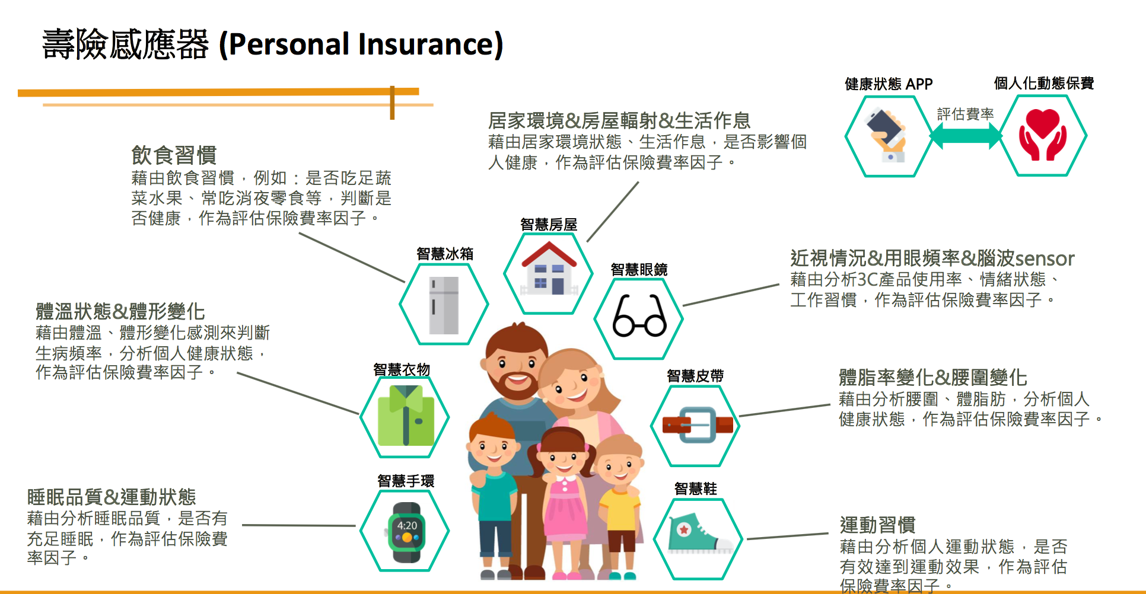

Slide 20
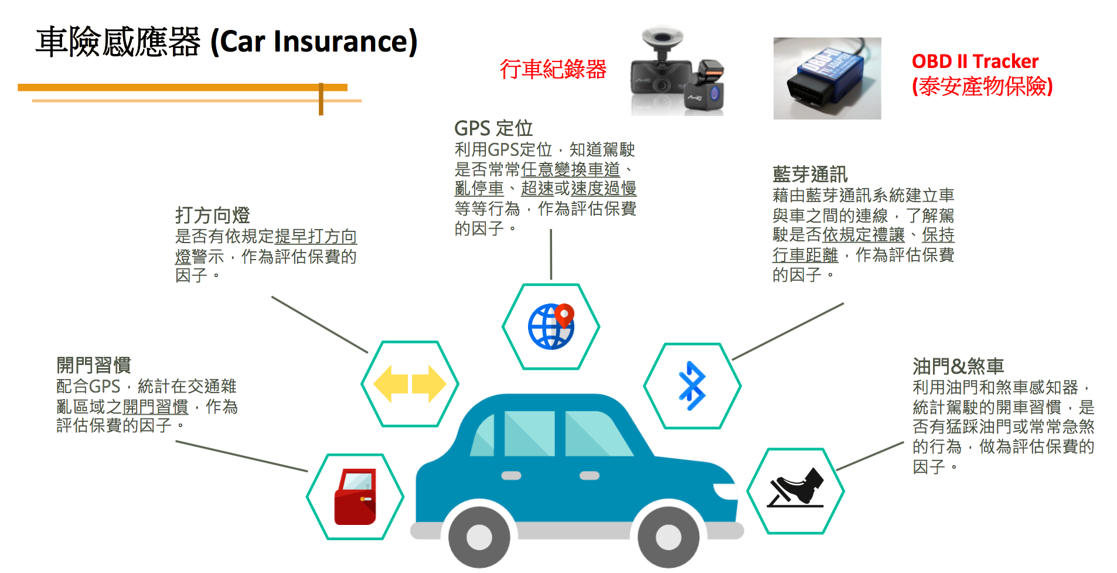

Slide 21
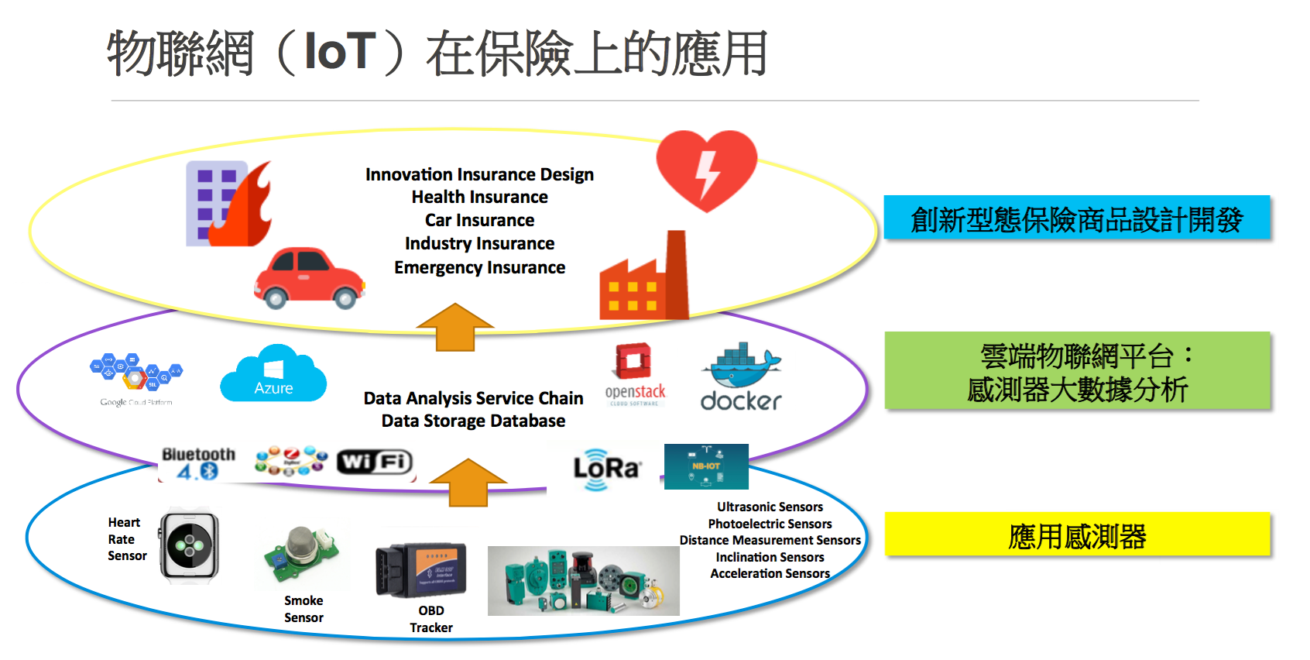

Slide 22
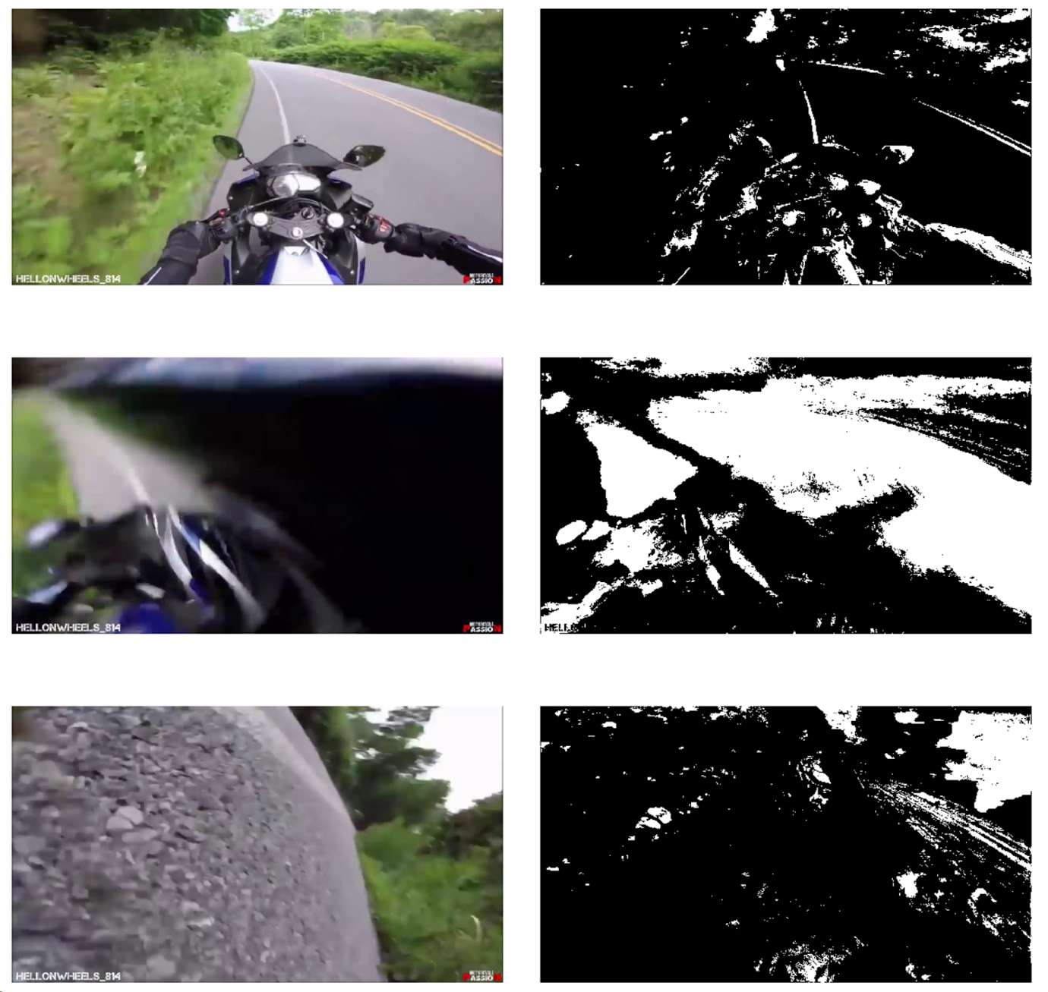
DV影像分析—偵測碰撞

Slide 23
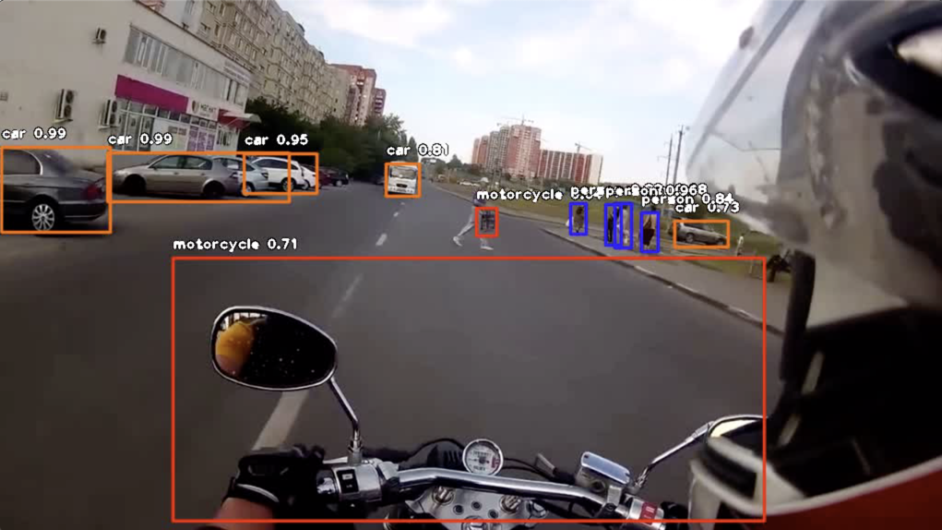
AI 碰撞物體辨識

Slide 24
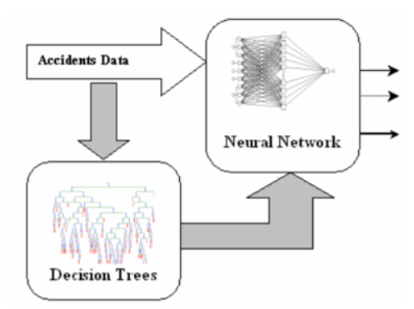
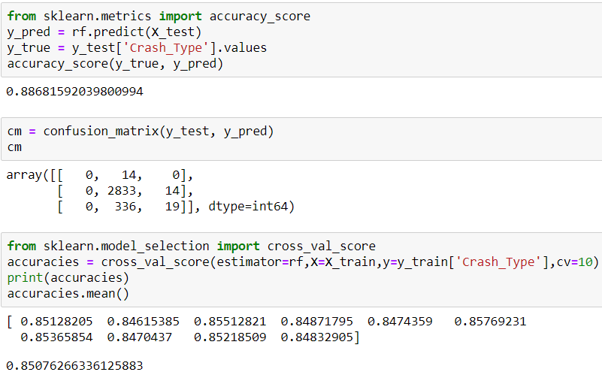
AI 預測事故嚴重程度
使用決策樹與神經網路並行的混合模型
其中交通事故數據被送到決策樹以生成節點資訊
再來會提供訓練集和節點資訊以用於訓練ANN。
效能分析：(交叉驗證後結果為94%)
資料來源：
訓練資料集使用美國警政單位所公布的摩托車交通事故紀錄，總計有6萬多筆資料，32個欄位。
Reference: H.-H. Hsu, N.-F. Huang, C.-H. Han. Collision Analysis to
Motor Dashcam Videos With YOLO and Mask R-CNN for Auto Insurance. ICIEM, 2020.

Slide 25
AI發展利基點與風險
(1)治理與協調：需要一個高效、有效的治理和協調框架；
(2) 數據：需要大量、高品質、安全的數據；
(3)計算基礎架構：有一個計算基礎設施儲存、分析和處理這些數據。
因此只要數據源充足，應用AI的領域就可能相當廣泛。
風險案例：線上交易未被核准或風險未被充分揭露的商品，傳播不實的資訊內容，甚至是線上服務所採用的演算法有被操縱的可能性等等，使得平台被不肖人士所利用，因而產生一些對數位經濟以及社會上的負面影響，特別是對於線上用戶的基本權利可能產生很大的衝擊。

Slide 26
可信任AI管理機制
Shaping Europe’s digital future. European Commission Report. April, 2021
必須以人為本，保障人權。這些機制包括
（1）對AI應用的風險分級，
(2) 建立高風險清單，
（3）對高風險應用的用戶、AI系統開發商設定明確的要求與義務，
（4）投放AI系統前的合格評估，
（5）投放AI系統市場後的建議執行與協調等。

Slide 27
結論
面臨不斷推陳的數位創新，監理機構與企業管理階層可以藉由以下的策略，完善新產業的發展：
1. 建立公平的環境以促進金融市場的創新、成長、合作與競爭
2. 發展以人為本的可信任AI
3. 創造安全的數位空間並保護用戶的基本權利

Slide 28
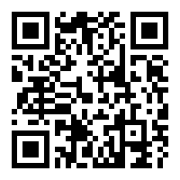
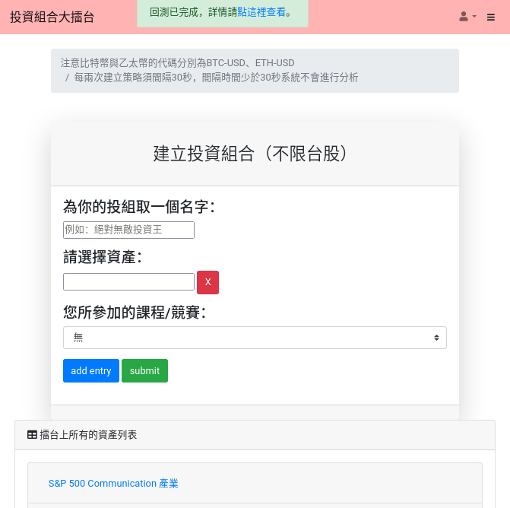
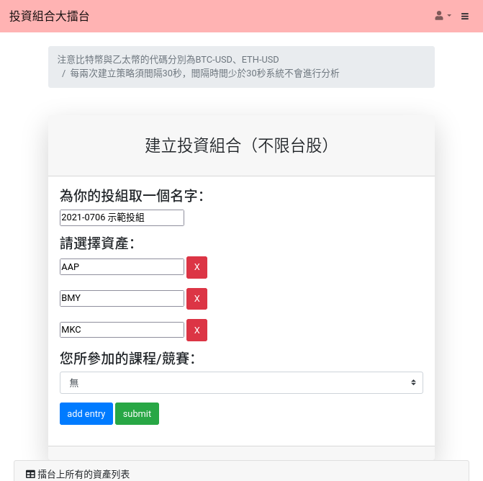
HW：社群投資投組大擂台
http://qffers.qf.nthu.edu.tw:8002
選擇投組的成份資產，並給投組取一個名字，然後送出。 | 顯示回測完成的訊息，可直接點選進入投組的結果頁面。

Slide 29
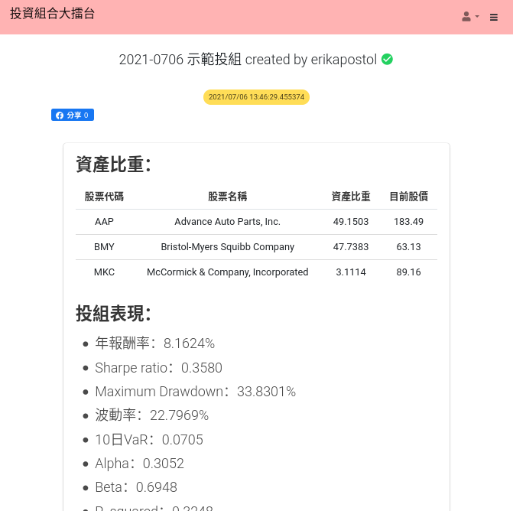
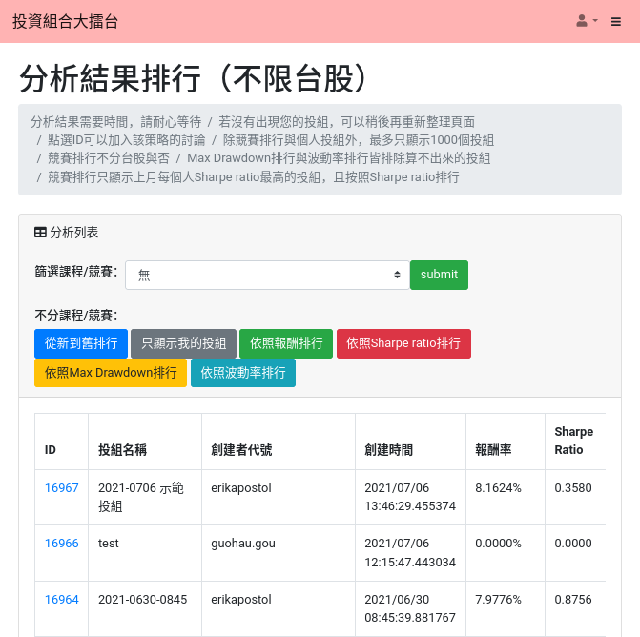
投組的排行頁面，可以按照各種表現指標排行。 | 個別投組的結果頁面，可以顯示各種投組表現指標。
回測數
種績效指標
投組競賽遊戲化

Slide 30
實作案例(tested 09/25/2021)
9/25/2021. The Economist.
Why it is wise to add bitcoin to an investment portfolio from.
 | Rtn | Vol | SR~Rtn/Vol | MDD
SPY/IEF | 6.75% | 8.57% | 0.79 | 20.96%
SPY/IEF/IAU | 7.79% | 8.57% | 0.91 | 20.76%
SPY/IEF/IAU/BTC | 15.11% | 13.44% | 1.12 | 18.21%
SPY: Equity ETF, IEF: Bond ETF, IAU: Gold ETF, BTC: Bitcoin/USD

Slide 31
實作案例(tested 09/05/2022)
9/25/2021. The Economist.
Why it is wise to add bitcoin to an investment portfolio from.
 | Rtn | Vol | SR~Rtn/Vol | MDD
SPY/IEF | 2.83% | 10.43% | 0.27 | 23.24%
SPY/IEF/IAU | 3.69% | 9.36% | 0.39 | 19.91%
SPY/IEF/IAU/BTC | 13.26% | 19.18% | 0.69 | 32.03%
SPY: Equity ETF, IEF: Bond ETF, IAU: Gold ETF, BTC: Bitcoin/USD

Slide 32
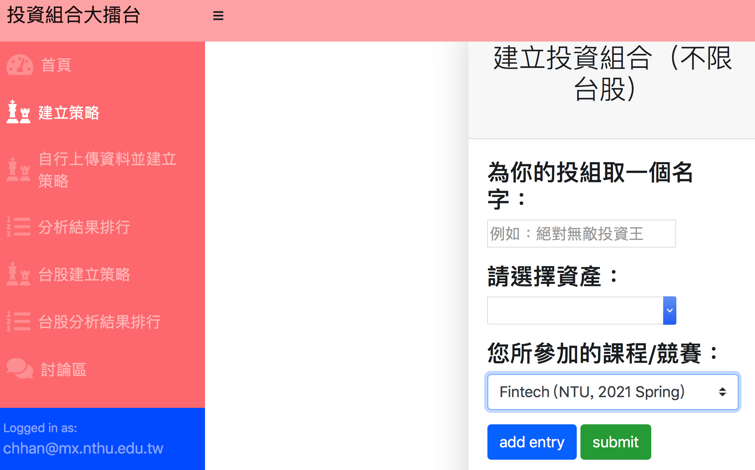
使用投組大擂台
登入網頁 (http://qffers.qf.nthu.edu.tw:8002)
註冊課程之email與設定密碼
左側欄點選「建立策略」
為你的投組取一個名字
請選擇資產
在「您所參加的課程/競賽」中選擇 Fintech（NTU_CS, Fall, 2022）

Slide 33
Homework Assignment
Requirement: at least 3 assets with minimal 3-year period.
You may upload asset price data into your portfolio.
Construct your portfolios before 24:00, 10/31. No need to turn in anything. (Filled-in comments are favorable.)
Evaluation is based on SR.

